Slide 1
Sun’iy intellekt nazariyasi

Slide 2
“Sun’iy intellekt nazariyasi” fanining asosiy maqsadi:
Talabalarga sun’iy intellekt tizimlarining nazariy asoslarini, modellarini, va ularni ishlab chiqish uchun zarur bo‘lgan matematik, mantiqiy va algoritmik yondashuvlarni o‘rgatish.
Bu fan sun’iy intellekt sohasidagi asosiy tushunchalarni shakllantirish va aqlli tizimlar yaratishga nazariy tayyorgarlik berishga xizmat qiladi.

Slide 3
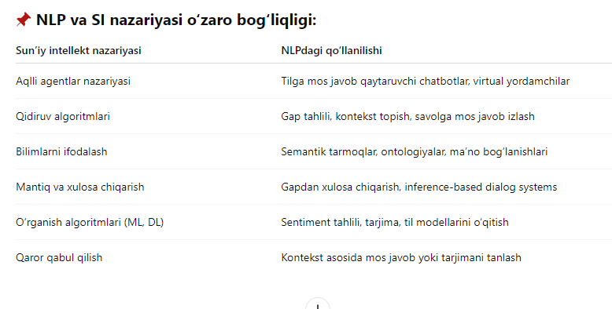
NLP (Natural Language Processing) da Sun’iy intellekt nazariyasi

Slide 4
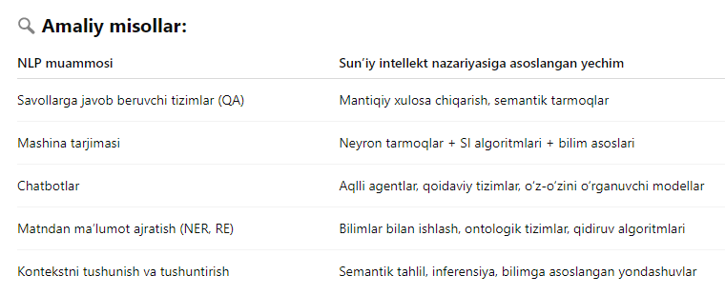

Slide 5
NLPdagi asosiy SI nazariy elementlari:
Tilni ifodalovchi bilimlar strukturasi:
– Ontologiyalar, semantik tarmoqlar (WordNet, ConceptNet)
Tilga ishlov beruvchi agentlar:
– Kontekstga mos fikr yuritish, qaror qabul qilish
Tushunish va xulosa chiqarish qobiliyati:
– “Matn”dan “ma’no” ajratish va uni mantiqan ishlatish
Qoidaviy vs statistik yondashuvlar:
– SI nazariyasida klassik qoidalar, NLPda esa statistik modellar sintez qilinadi

Slide 6
Natural Language Processing (NLP) dagi asosiy sun’iy intellekt (SI) nazariy elementlari va ularga aniq misollar
1. Bilimlarni ifodalash (Knowledge Representation)
👉 Nazariy asos:
Bilimlar kompyuterda saqlanishi va ulardan mantiqiy tarzda foydalanish imkonini beruvchi strukturalar: semantik tarmoqlar, ontologiyalar, qoidalar, freym, mantiqiy formulalar.
✅ NLPdagi misollar:
WordNet – so‘zlar orasidagi semantik munosabatlar tarmog‘i (antonim, sinonim, hiperonim).
ConceptNet – umumiy bilimga asoslangan ontologik tarmoq (masalan: "A knife is used for cutting").
Chatbotlar – foydalanuvchi savollariga javob berishda ontologiya orqali tegishli javob topish.

Slide 7
2. Mantiq va xulosa chiqarish (Inference and Logic)
👉 Nazariy asos:
Propozitsion va predikat mantiqlari yordamida xulosalar chiqarish (deduksiya, induksiya, abduktsiya).
✅ NLPdagi misollar:
Question Answering (QA) tizimlari:
Savol: "Agar Osmonda bulut bo‘lsa, yomg‘ir yog‘adimi?"
Mantiqiy model: Bulut(Osmon) → Yomg‘ir(Ehtimoliy)
Entailment detection (xulosa tekshirish):
Matn: "Ali universitetda o‘qiydi."
Savol: "Ali talaba." → Ha (mantiqiy xulosa chiqarildi).

Slide 8
3. Aqlli agentlar (Intelligent Agents)
👉 Nazariy asos:
Agent – atrof-muhitni sezadigan va unga mos harakat qiladigan tizim. SI nazariyasida "agent" qaror qabul qilishga qodir subyekt sifatida qaraladi.
✅ NLPdagi misollar:
Virtual yordamchilar (Siri, Google Assistant):
Foydalanuvchi: "Bugun ob-havo qanday?"
Agent: Ob-havo ma’lumotini aniqlab, kontekstga mos javob beradi.
Dialog tizimlari: Kontekstga qarab keyingi savolni yoki javobni ishlab chiqadi.

Slide 9
4. Qidiruv algoritmlari (Search Algorithms)
👉 Nazariy asos:
Ma’lumotlar ichidan optimal javob yoki yo‘lni topish uchun ishlatiladigan algoritmlar: A*, BFS, DFS, beam search.
✅ NLPdagi misollar:
Mashina tarjimasi (Machine Translation):
Beam search algoritmi tarjima variantlari ichida eng optimalini tanlaydi.
Speech recognition:
Gapni tushunishda ehtimollik bo‘yicha so‘zlar qatorini qidirish (Viterbi algoritmi).

Slide 10
5. Qaror qabul qilish (Decision Making Models)
👉 Nazariy asos:
Alternativlar orasidan eng yaxshi variantni tanlash: foyda funksiyalari, ehtimollik modellari, utilitar yondashuv.
✅ NLPdagi misollar:
Chatbotlarda javob tanlash:
Foydalanuvchining savoliga nisbatan eng mos keluvchi javob tanlanadi (foydalilikka asoslanib).
Avtomatik tarjima:
Bir nechta tarjima variantlaridan kontekstga eng mosini tanlash uchun utilitar baholash.

Slide 11
6. O‘rganish (Learning)
👉 Nazariy asos:
Sun’iy intellekt tizimlari tajriba asosida yaxshilanishi: supervised, unsupervised, reinforcement learning.
✅ NLPdagi misollar:
Sentiment analysis (matn kayfiyatini aniqlash):
Model + belgilangan matnlar asosida o‘rgatiladi (positive/negative).
ChatGPT, BERT, T5 kabi modellar:
Katta korpuslar asosida o‘z-o‘zini o‘rganish orqali kontekstni tushunadi.

Slide 12
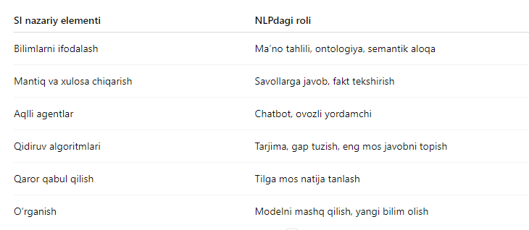
Xulosa:

Slide 13
E’tiboringiz uchun rahmat!

